Slide 1
教育委員会・学校運営

Slide 2
学校運営の主体は
民主主義の原則
学習指導要領(小) 「民主主義」は一度も登場しない。「民主的な国家(社会)」が３回
学校は誰が、どのような運営権限をもつのがいいのか
校長・教師・職員・保護者・児童生徒・地域住民
職員会議の問題
学校評議員・学校運営協議会・PTA
児童会・生徒会・自治会

Slide 3
職員会議
職員会議をめぐる論争
決定機関説（分離説）
審議会説（あいまいだが、分離説に近い）
補助機関説（省令で規定）（非分離説 権限は校長に集約）
校長の権限と責任
教師集団の意見集約(合意形成)と情報共有
土肥元校長の訴訟

Slide 4
学校評議員（学教法施行規則）
第四十九条 小学校には、設置者の定めるところにより、学校評議員を置くことができる。
２ 学校評議員は、校長の求めに応じ、学校運営に関し意見を述べることができる。
３ 学校評議員は、当該小学校の職員以外の者で教育に関する理解及び識見を有するもののうちから、校長の推薦により、当該小学校の設置者が委嘱する。

Slide 6
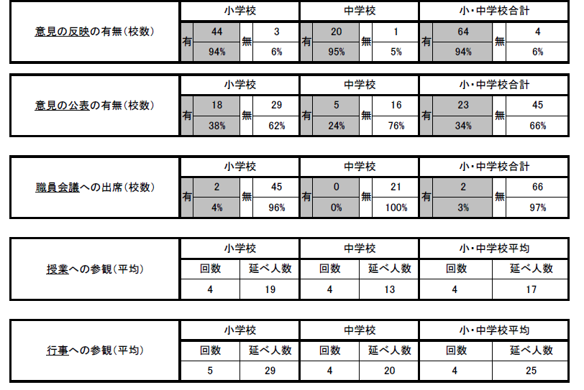
八王子市 意見交換会各３回

Slide 7
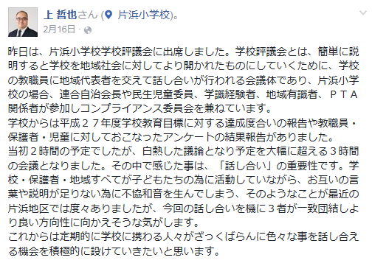
Facebook より

Slide 8
学校運営協議会（地教行法）
第四十七条の五 教育委員会は、教育委員会規則で定めるところにより、その所管に属する学校のうちその指定する学校（以下この条において「指定学校」という。）の運営に関して協議する機関として、当該指定学校ごとに、学校運営協議会を置くことができる。
２ 学校運営協議会の委員は、当該指定学校の所在する地域の住民、当該指定学校に在籍する生徒、児童又は幼児の保護者その他教育委員会が必要と認める者について、教育委員会が任命する。
３ 指定学校の校長は、当該指定学校の運営に関して、教育課程の編成その他教育委員会規則で定める事項について基本的な方針を作成し、当該指定学校の学校運営協議会の承認を得なければならない。
４ 学校運営協議会は、当該指定学校の運営に関する事項（次項に規定する事項を除く。）について、教育委員会又は校長に対して、意見を述べることができる。

Slide 9
５ 学校運営協議会は、当該指定学校の職員の採用その他の任用に関する事項について、当該職員の任命権者に対して意見を述べることができる。この場合において、当該職員が県費負担教職員（第五十五条第一項、第五十八条第一項又は第六十一条第一項の規定により市町村委員会がその任用に関する事務を行う職員を除く。）であるときは、市町村委員会を経由するものとする。
６ 指定学校の職員の任命権者は、当該職員の任用に当たつては、前項の規定により述べられた意見を尊重するものとする。
７ 教育委員会は、学校運営協議会の運営が著しく適正を欠くことにより、当該指定学校の運営に現に著しい支障が生じ、又は生ずるおそれがあると認められる場合においては、その指定を取り消さなければならない。
８ 指定学校の指定及び指定の取消しの手続、指定の期間、学校運営協議会の委員の任免の手続及び任期、学校運営協議会の議事の手続その他学校運営協議会の運営に関し必要な事項については、教育委員会規則で定める。

Slide 10
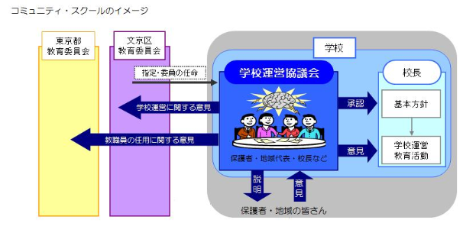
誠之小学校・音羽小学校・本郷小学校に。
名簿・議事録(項目)が学校のホームページに掲載。

Slide 11
児童会の学習指導要領規定
〔児童会活動〕
1 目標
児童会活動を通して，望ましい人間関係を形成し，集団の一員としてよりよい学校生活づくりに参画し，協力して諸問題を解決しようとする自主的，実践的な態度を育てる。
2 内容
学校の全児童をもって組織する児童会において，学校生活の充実と向上を図る活動を行うこと。
（1） 児童会の計画や運営
（2） 異年齢集団による交流
（3） 学校行事への協力

Slide 12
生徒会の学習指導要領規定
1 目標
生徒会活動を通して，望ましい人間関係を形成し，集団や社会の一員としてよりよい学校生活づくりに参画し，協力して諸問題を解決しようとする自主的，実践的な態度を育てる。
2 内容
学校の全生徒をもって組織する生徒会において，学校生活の充実と向上を図る活動を行うこと。
（1） 生徒会の計画や運営
（2） 異年齢集団による交流
（3） 生徒の諸活動についての連絡調整
（4） 学校行事への協力
（5） ボランティア活動などの社会参加

Slide 13
オランダの学校運営主体
オランダは当事者団体の協議による運営という伝統
すべての段階で学校選択の自由が存在
すべての段階で親の参加が法的に規定されている
小学校は４～５歳から１２歳（幼小合同の学校）
子どもの運営参加権はない
中等学校は６年制・５年生・４年生の学校に分離
子どもにも運営参加権がある

Slide 14
オランダの親参加の形態
日常的なコンタクト
低年齢ほど、親が送り迎えするので、その際に教師と対話する
夕べの会
年に数回、夕方に懇親会がある
教育活動への直接参加
小学校の場合、教師が苦手教科を得意な親がアシストする（美術）
親の代表が運営協議会に参加
親を参加させる理由
民主主義・親の成長が子どもの発達を促進するという考え

Slide 17
日本とオランダの相違
学校を構成する基本単位が、権限をもって運営に参加している(オランダ)。それに対して、日本は、権限をもつのは、校長と一部学校運営協議会のみ。教職員、保護者、生徒は参加の主体とされていない。
保護者は個人として委嘱により関わるが、保護者の代表ではない。(日本)
オランダでは、学校運営に関する権利・権限がそれぞれの主体別に細かく規定されている。
日本では児童会・生徒会は「教育の対象」であり、PTAは学校運営に対する協力機関である。

Slide 18
桐生市いじめ自殺事件の考察１
2010.10.23 6年生の女子児童が自宅で自殺、家族が市を提訴
2014.3.14一部容認一部棄却の判決
争点
4年生で転入、直ぐに書道で金賞(反発によるいじめ)、ハーフによるいじめ、汚い・バイ菌、プールや給食から排除等のいじめが6年まで拡大して続く(被告は、それほどのいじめではなかったと主張)
学校に何度も相談したが、漫然と放置された。2010.9.14の文部科学省指示のアンケートも実施していない等取組みをしていない。(被告は担当者による会議を開き対応していたと主張) 「同じ言葉を言っても気にする人と気にしない人がいるのだから，言葉遣いに気をつけるように。」と指導した。
欠席がちの児童にも問題だ。（被告）欠席がちはこの学校にきてから（原告）

Slide 19
桐生市いじめ自殺事件の考察２
学級崩壊状態だった(自殺後のクラスのアンケート)
友達から悪口を言われたり，仲間はずれにされたことのある者１０名
友達からぶたれたり，蹴られたりしたことのある者１５名
友達に対して悪口を言ったり友だちを仲間はずれにしたことのある者１６名
友達をぶったり，蹴ったりしたことのある者１４名
友達から悪口を言われたり，仲間はずれにされたりしている人を見たことのある者３１名
友達からぶたれたり，蹴られたりしている人を見たことのある者３２名
スクールカウンセラーは無資格者だった
3年間に、校長は教育委員会に援助を求めなかった。

Slide 20
桐生市いじめ自殺事件の考察３
教育委員会は、３年間この学校のいじめ状況を把握することは不可能だったのだろうか。
校長は何故、教育委員会に援助を申請しなかっただろうか。
学校の行っていた対応は非難されるものだったか、精一杯だったか
無資格のスクールカウンセラーをおいたのは、どう考えるべきか

